Slide 1


Slide 2
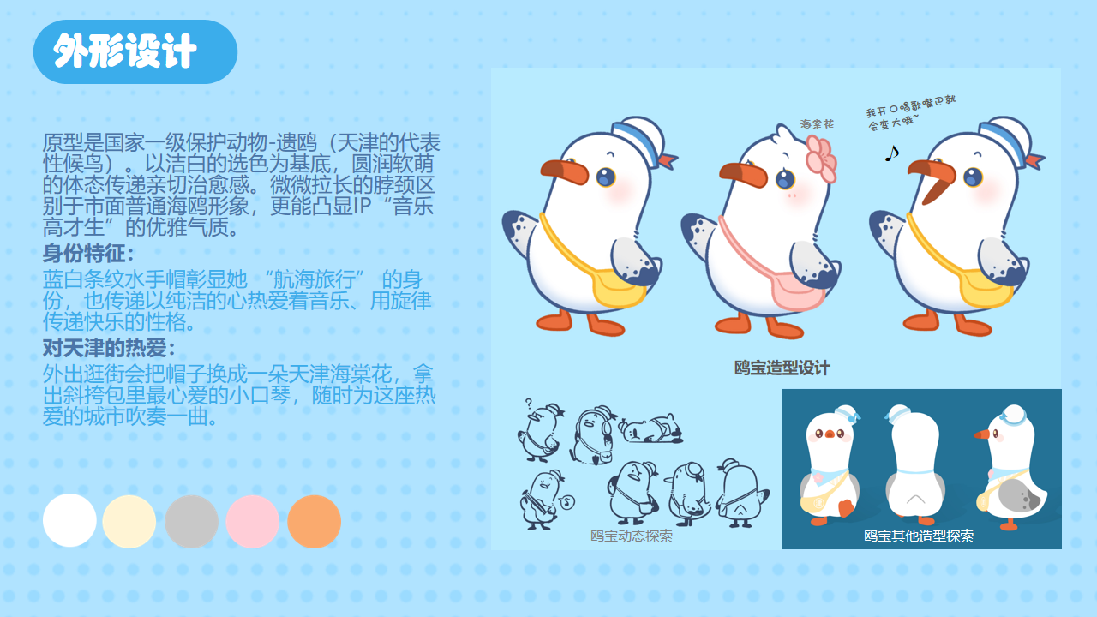

Slide 3
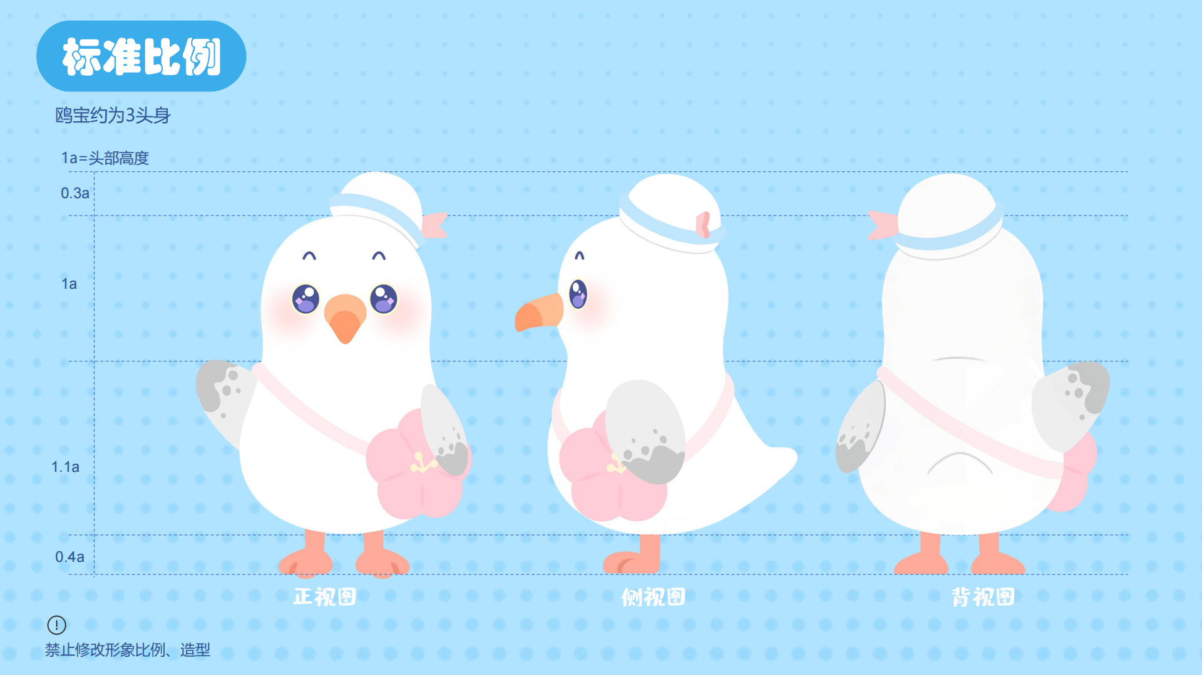

Slide 4
IP 核心人格设定
1. IP基础档案
IP名称：鸥宝
核心原型：遗鸥（天津海河沿岸代表性飞鸟）
核心属地：天津 ·海河全域
核心标签：软萌治愈、沿河漫游、津城小游客、活泼温顺
2. 核心性格人设
(1) 性格底色：温顺软萌、活泼好奇、温和安静， 自带治愈感；
(2) 行为特质：喜欢沿着海河岸边漫步、跟随海河游船沿河巡游，偏爱停留在河岸栏杆周边；
(3) 城市气质：贴合天津松弛、温和的城市氛围，亲切接地气，无距离感；
(4) 形象气质：干净清爽、柔和简约，适配城市文旅宣传与日常文创视觉表达。
3. 专属人设细节
(1) 日常爱好：穿梭海河两岸，看沿岸风景、吹河岸晚风，喜欢安静观察城市烟火；
(2) 性格优点：温柔平和、亲和力强、元气乖巧，适配全年龄受众；
(3) 地域绑定：深度绑定海河生活场景，是天津海河两岸的常驻小居民；
(4) 价值表达： 以自身常驻海河的设定， 凸显天津海河沿岸风光优美、城市氛围舒适的特色。
4. 人设适配应用
(1) 文旅宣传：作为海河风光、城市沿岸游览的形象代言人；
(2) 文创适配：软萌人设完美适配毛绒、挂件、支架、包袋等生活化小件产品；
(3) 城市形象：代表天津临水而居、城水相融的城市特色风貌。

Slide 5
IP 世界观体系白皮书
1. 世界观核心主旨
以「鸥宝——海河岸边的常驻小居民」为核心世界观，围绕天津海河两岸城市风貌、内河沿岸生活 、海河航行风情构建轻叙事、低门槛、高适配的简约世界观体系。整体风格轻松治愈、叙事柔和，不涉及宏大冒险、不涉及任何自然保护相关内容，仅以鸥宝栖息生活，凸显天津海河沿岸风光与城市魅力。
2. 世界观核心背景
鸥宝是一只温柔可爱的遗鸥，被天津海河优美的沿岸风光、独特的城市水岸氛围吸引，长久定居在海河两岸。每日沿着海河河岸自由漫游，跟随海河游船缓缓前行，穿梭在桥梁、河岸步道、滨水建筑群之间，见证天津海河从白日到夜景的全部风光，成为独属于天津海河的专属城市萌趣符号。
3. 核心地理&场景设定
(1) 核心生活区域：天津海河全域沿岸，包含河岸步道、桥梁周边、津湾岸畔；
(2) 特色出行方式：跟随海河游船进行海河航行漫游，沿河游览整座城市；
(3) 环境氛围：城市临水而建，海河沿岸风貌优美、氛围舒适，是鸥宝长久栖息的原因。

Slide 6
IP 世界观体系白皮书
4. 世界观核心价值
(1) 城水相融：诠释天津「海河穿城、依水而兴」的城市格局与地域特色；
(2) 城市漫游：传递轻松慢节奏的河岸游览生活方式，贴合文旅休闲度假定位；
(3) 风貌展示：通过鸥宝日常栖息河岸的轻设定， 凸显海河沿岸城市风貌的独特魅力；
(4) 文旅共情：打造温柔治愈的城市 IP 氛围，提升天津海河文旅的亲和力与记忆点。
5. 世界观落地应用
(1) 文创应用：所有毛绒、挂件、手机支架、包袋、手机链、场景摆件，均围绕「海河岸边海河航行、沿岸地标」三大场景绘制视觉；
(2) 宣传应用：城市宣传片、景区画面、游船物料，统一沿用鸥宝河岸漫游世界观；
(3) 内容延伸：可延伸短图文、节气海报、四季海河风光内容，强化 IP 与城市风景的深度绑定。

Slide 7
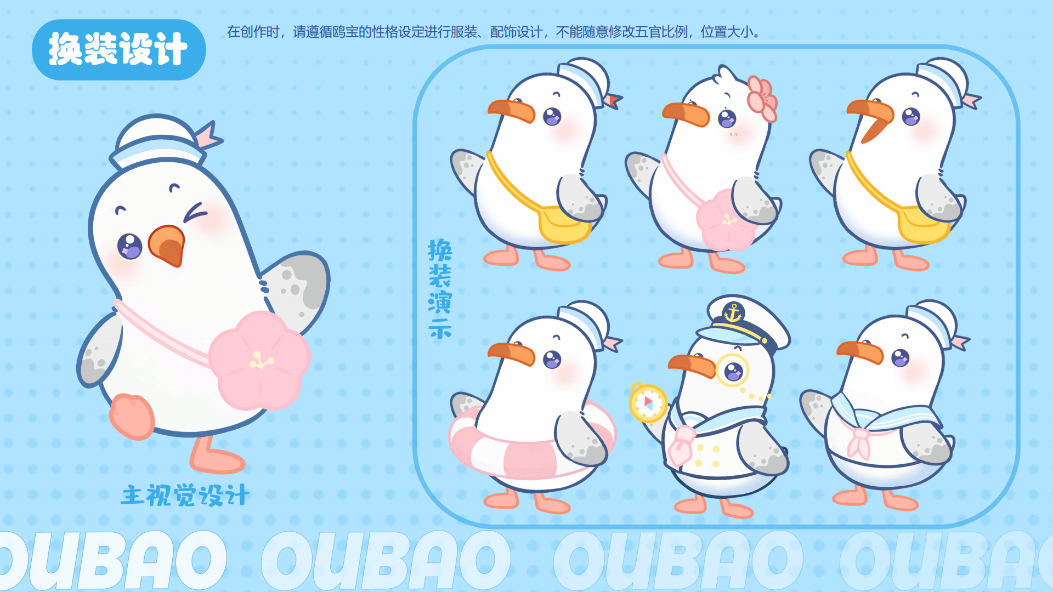

Slide 8
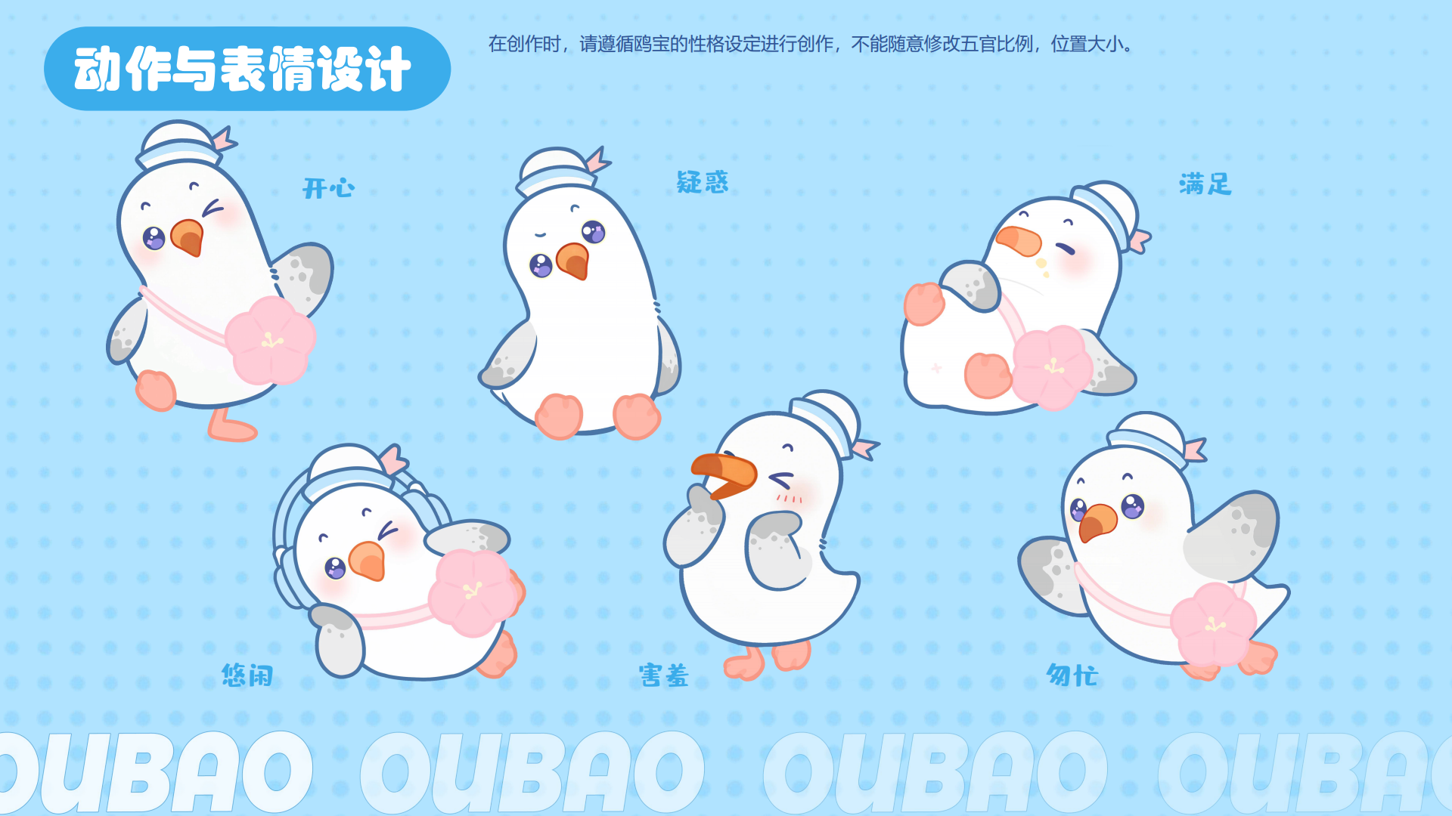

Slide 9
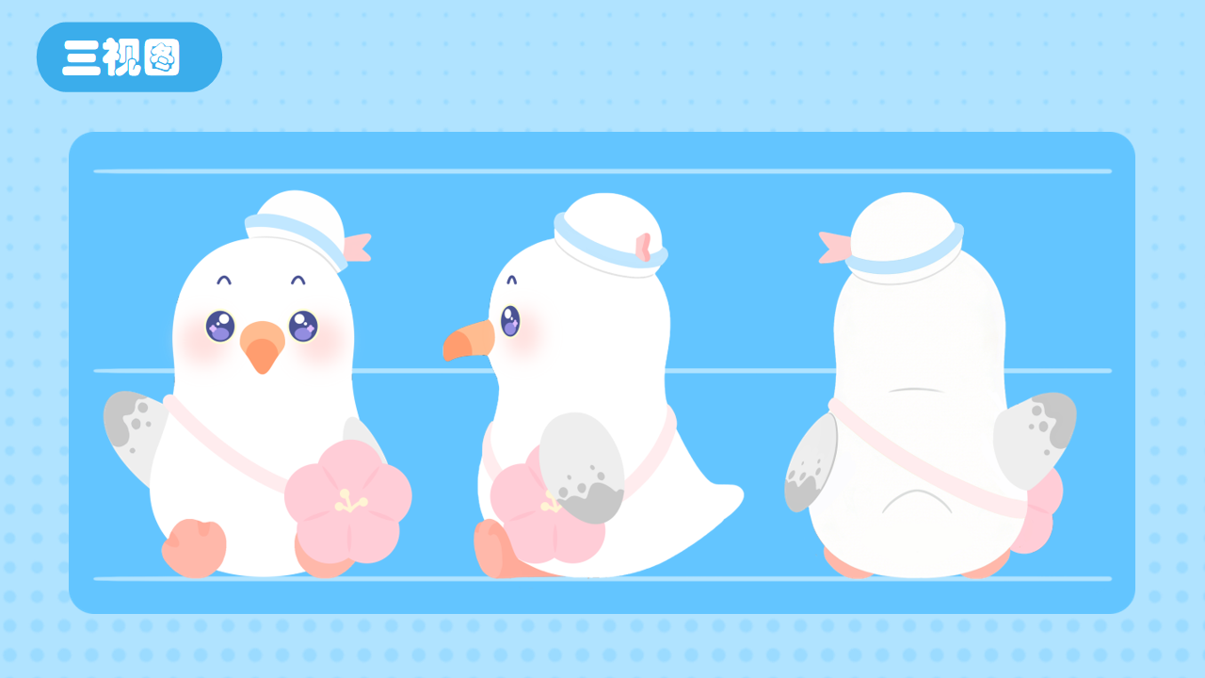

Slide 10
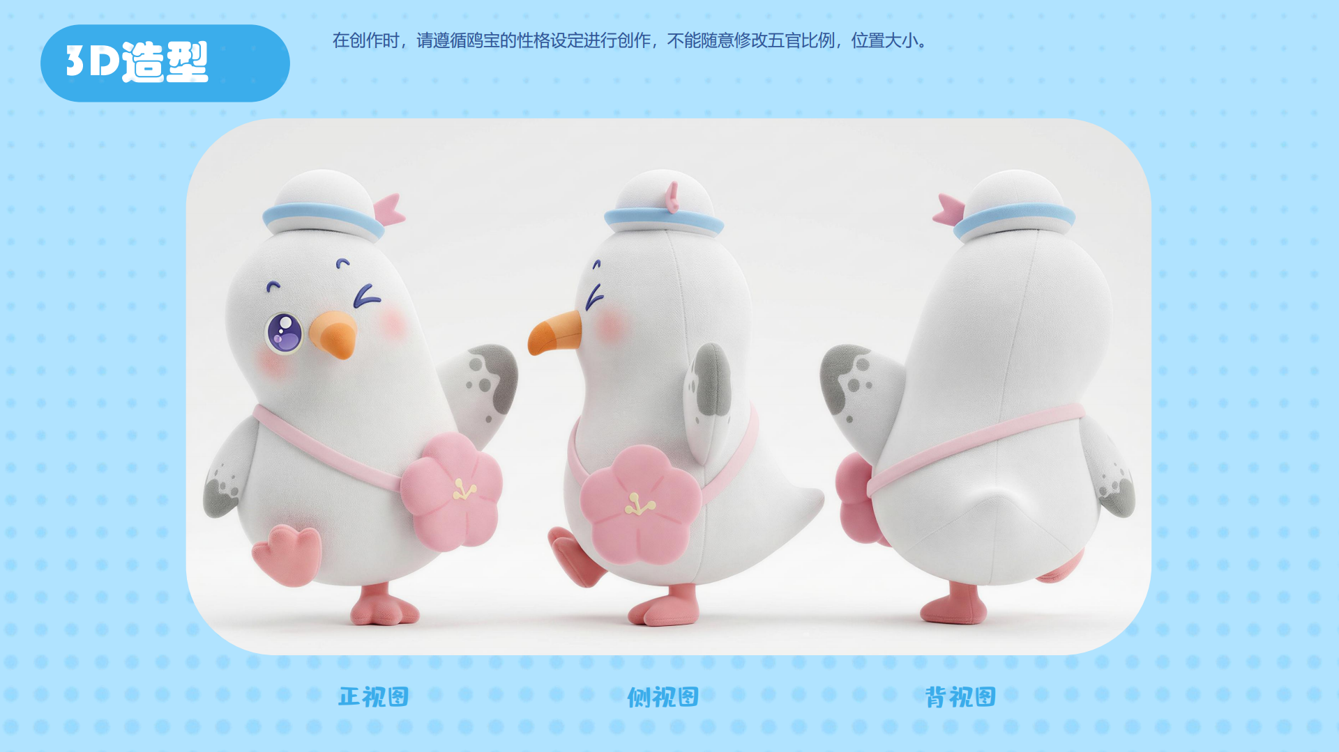

Slide 11
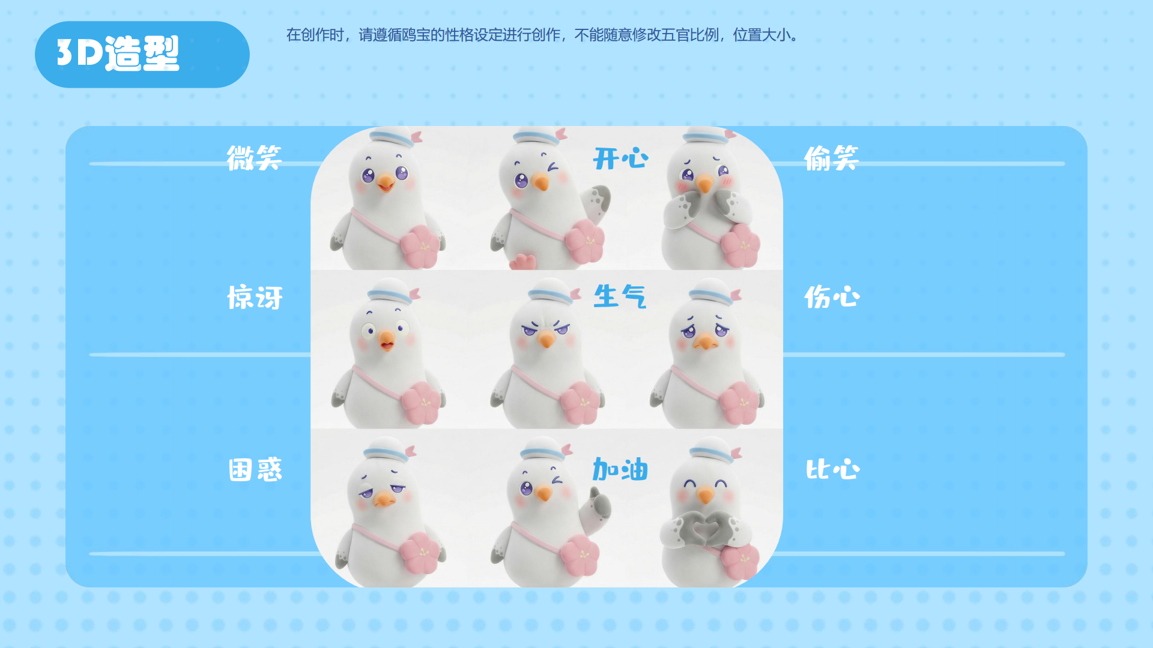

Slide 12


Slide 13


Slide 14
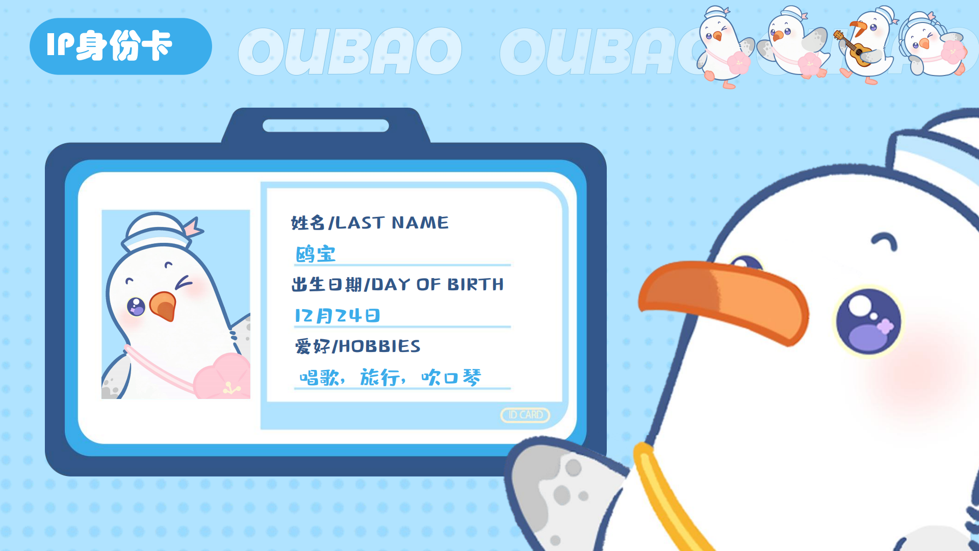

Slide 15
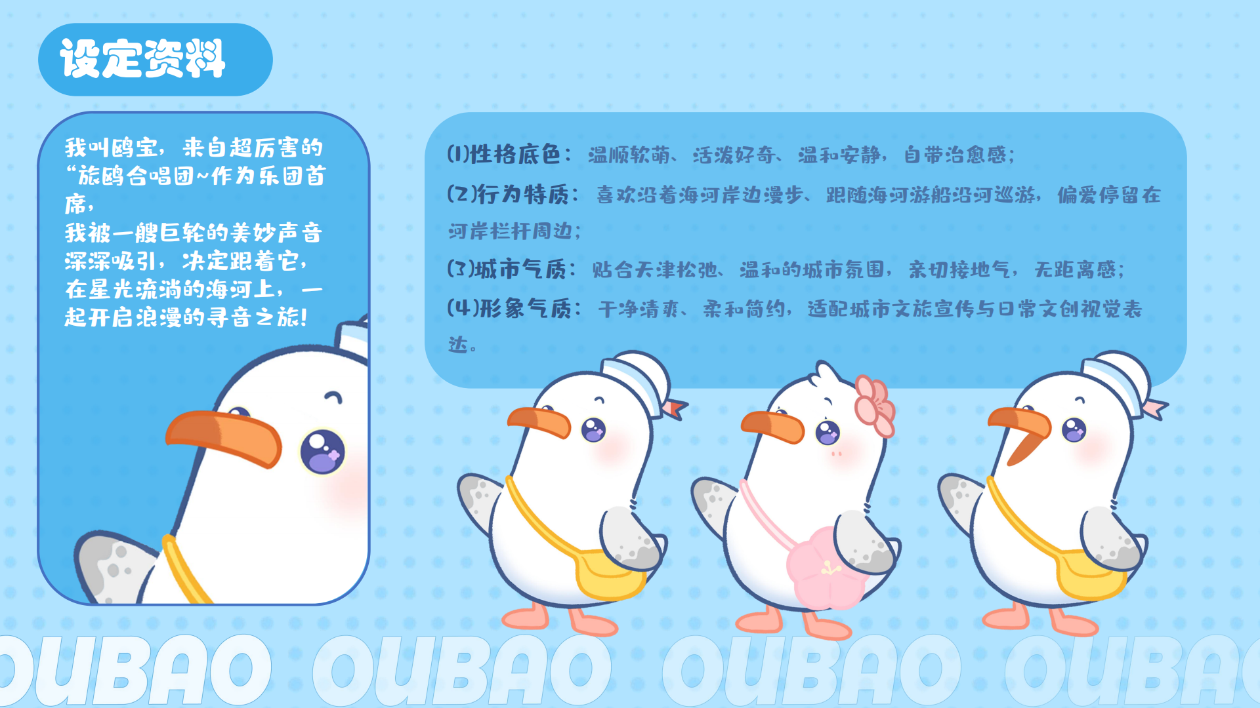

Slide 16
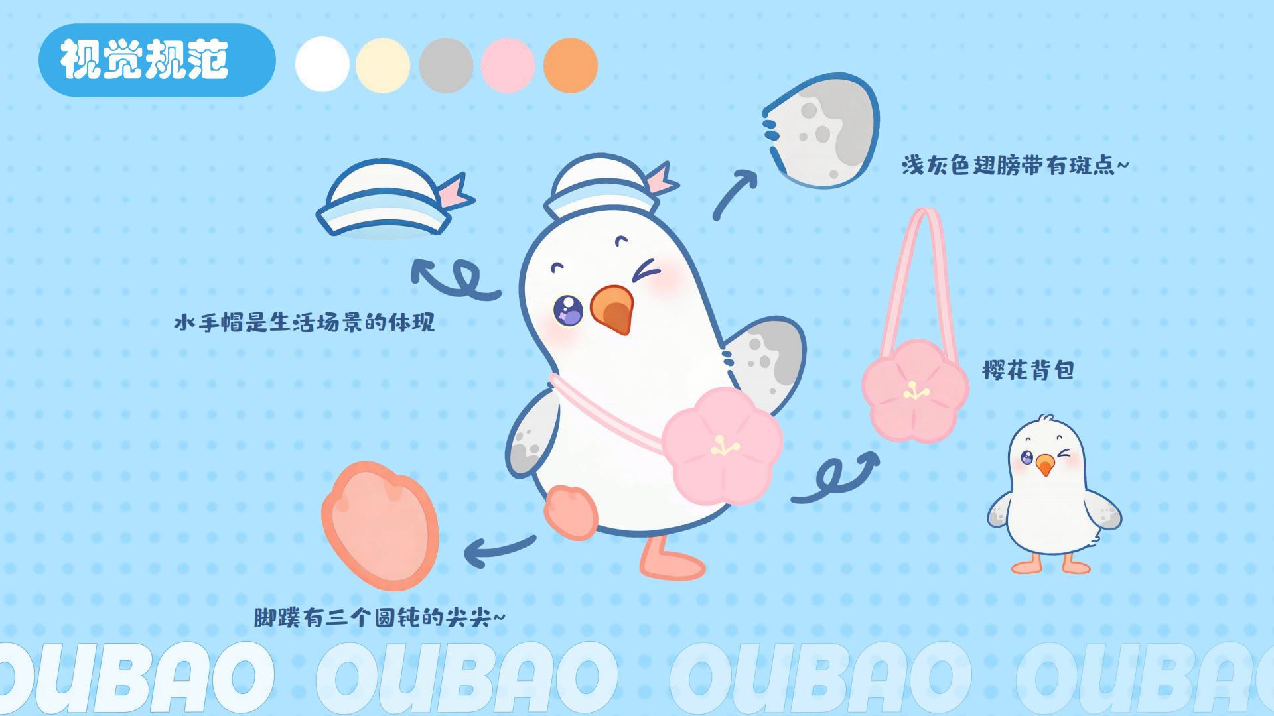

Slide 17
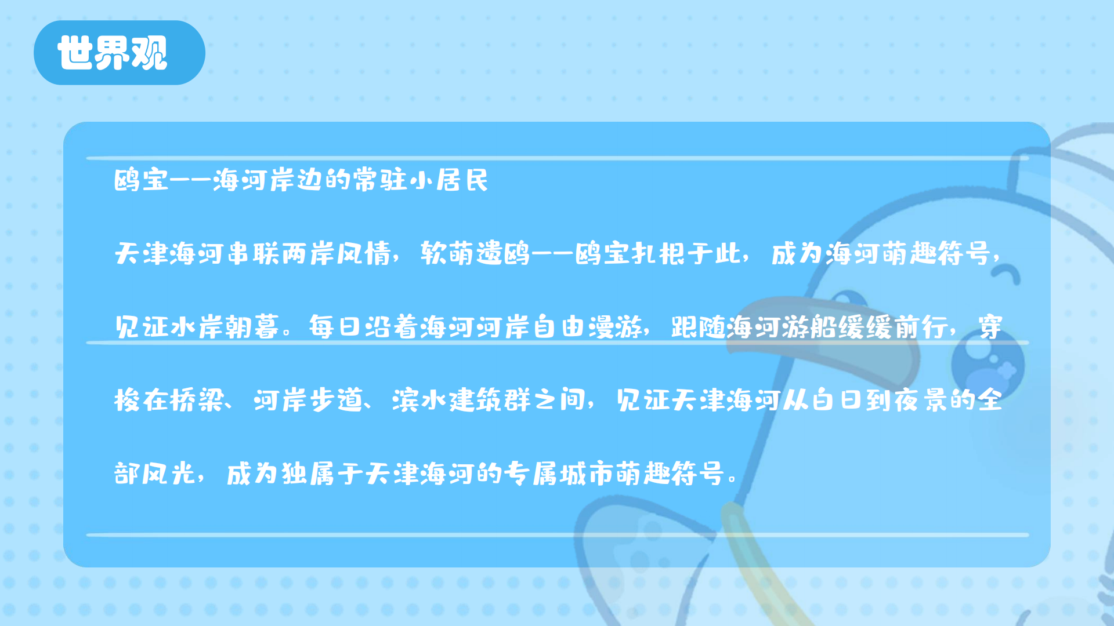

Slide 18


Slide 19


Slide 20
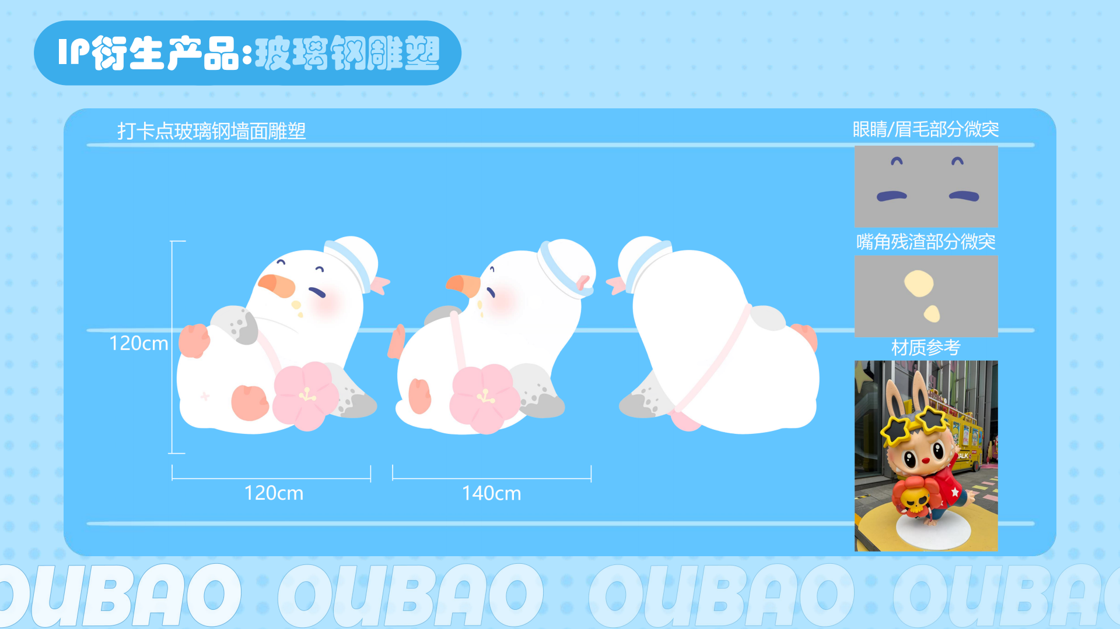

Slide 21
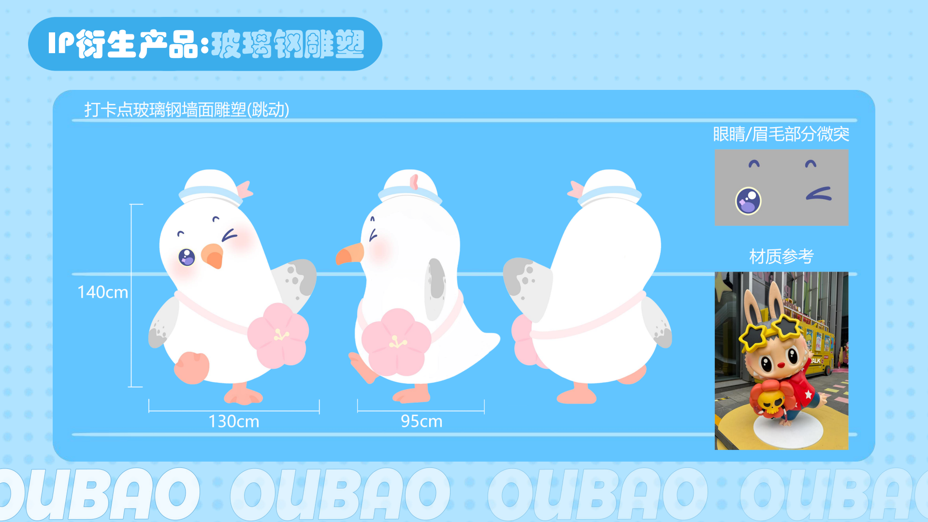

Slide 22
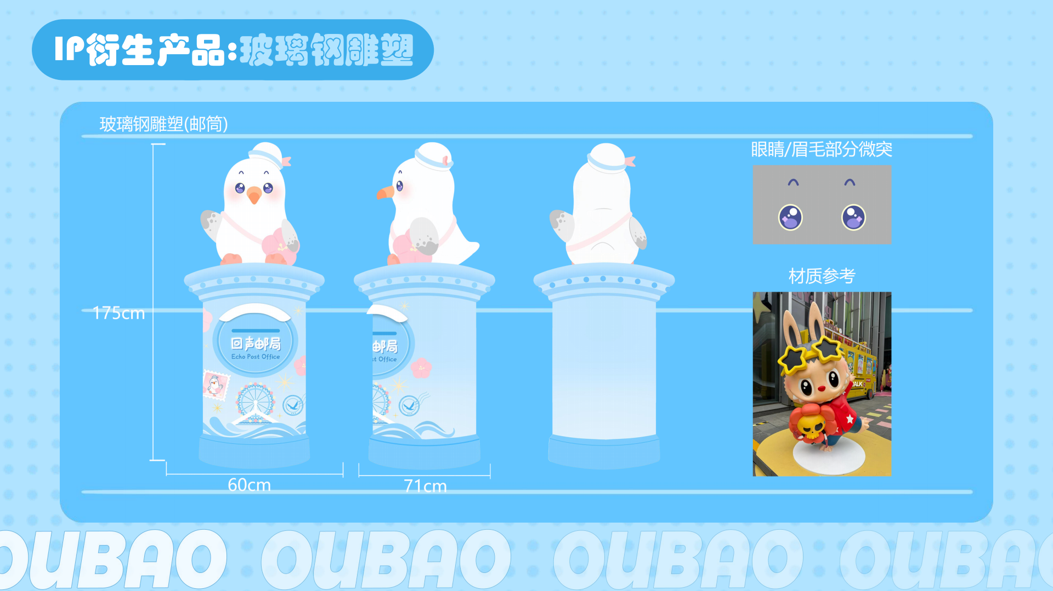

Slide 23
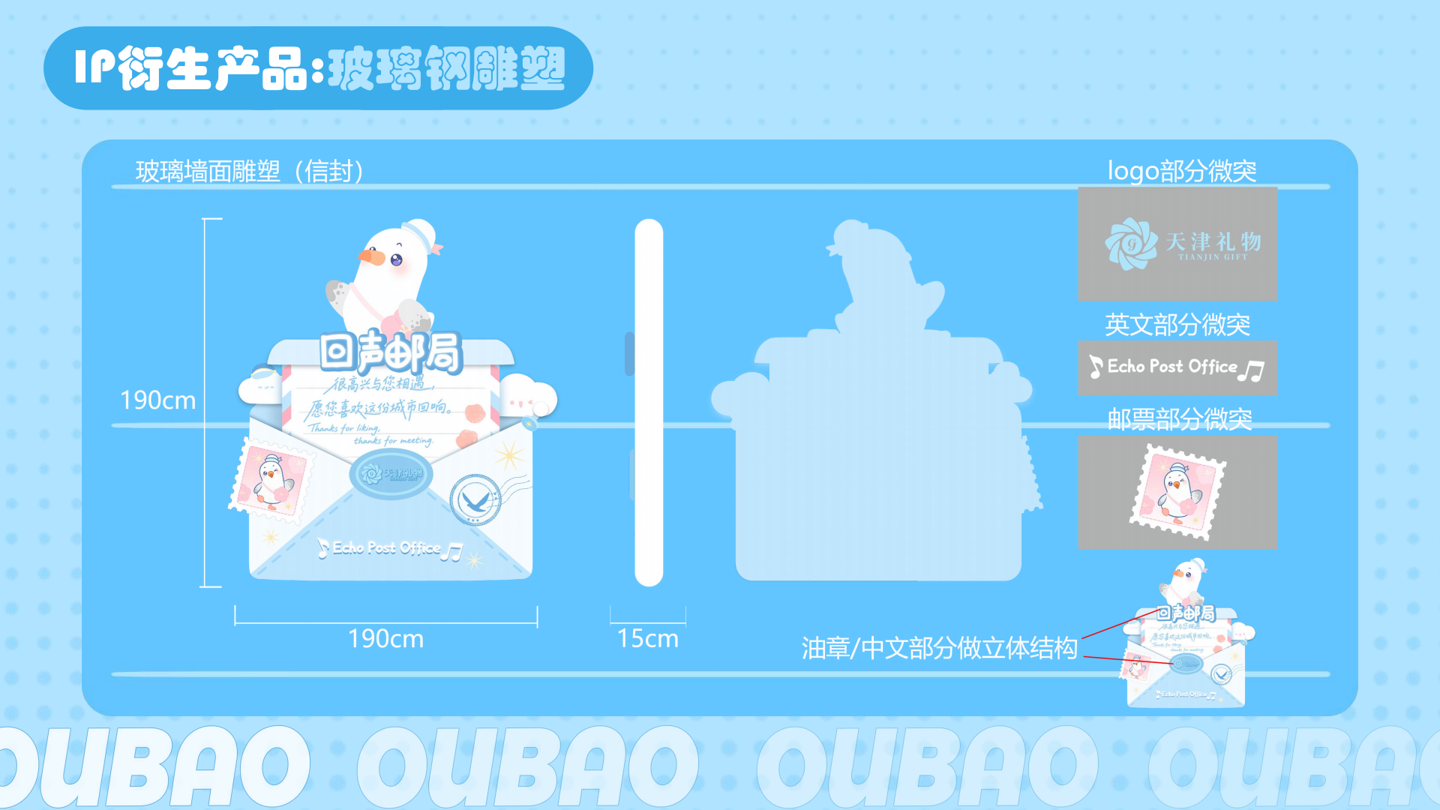

Slide 24
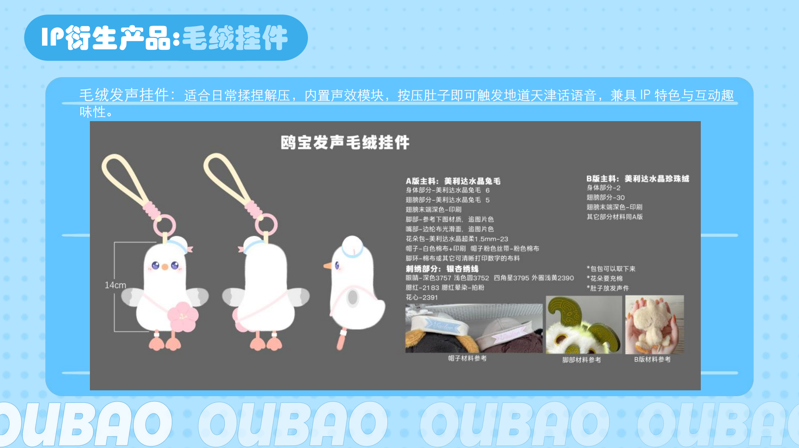

Slide 25
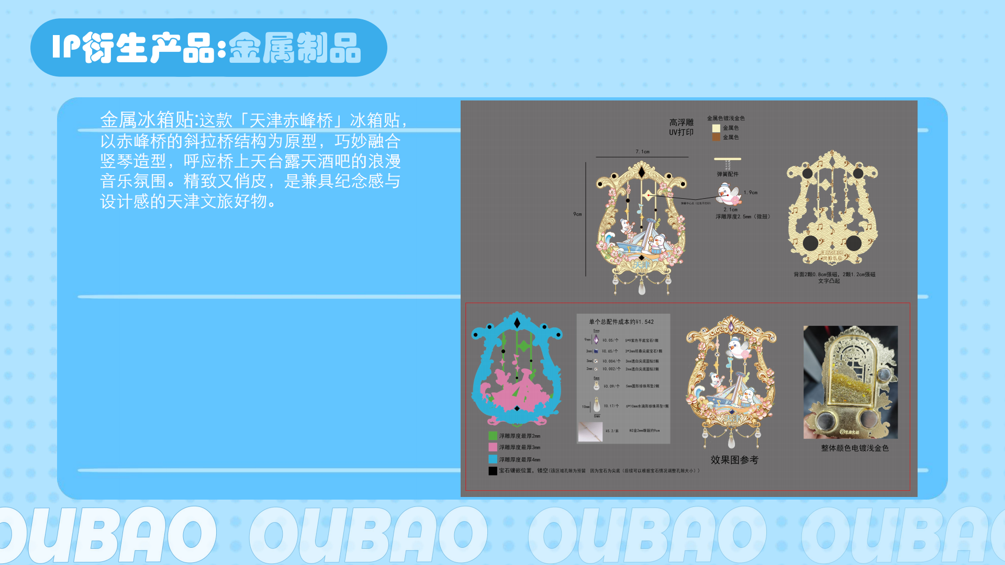

Slide 26
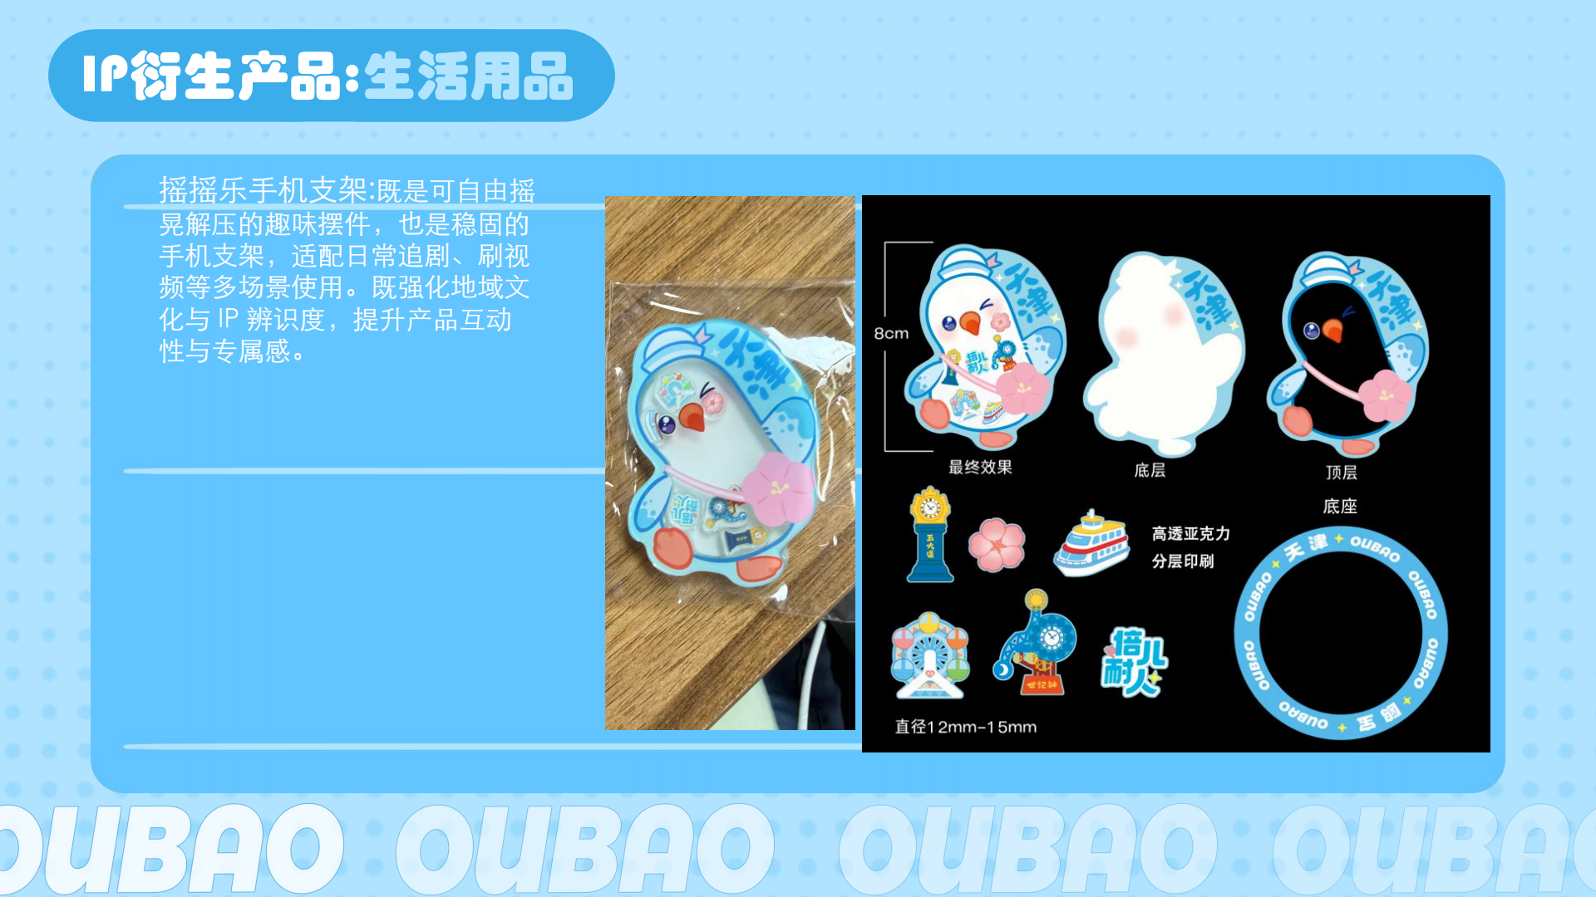

Slide 27
